Slide 1
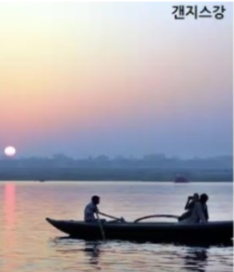
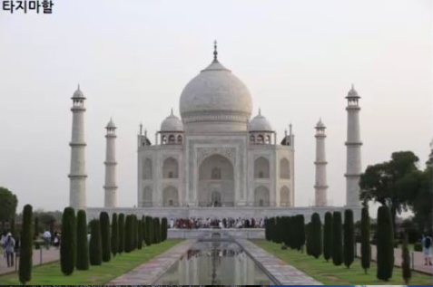

자기성찰 여행
– 인도

Slide 2
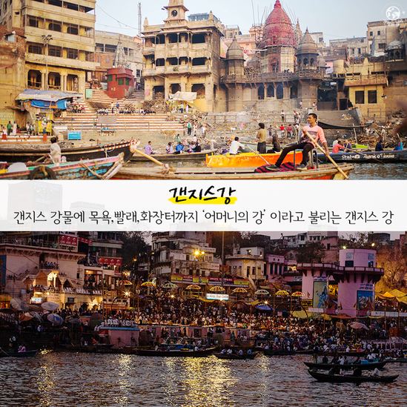
인도 여행지로 가장 유명한 갠지스강은 힌두교도 사이에서 이 강물에 목욕재계를 하면 모든 죄를 면할 수 있으며, 죽은 뒤에 이 강물에 뼛가루를 흘려 보내면 극락에 갈 수 있다고 믿고 있다고 한다. 밤에는 화려하지 않은 조명들이 모여 화려함을 나타내어 더욱 은은한 아름다움을 보여준다고 한다.

Slide 3
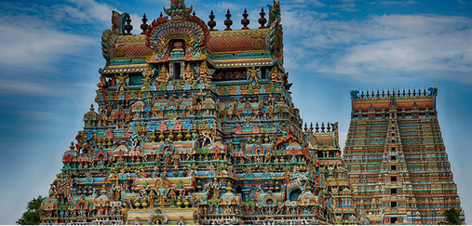
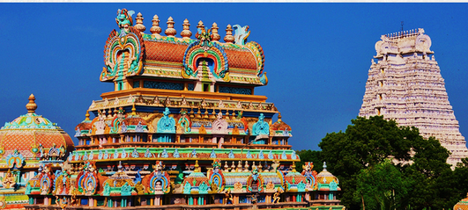
스리미낙쉬 사원
북인도에는 타지마할이 있다면 남인도에는 스리미낙쉬 사원이있다고 할 수 있다. 타지마할에 필적할 만한 건축물로써 드라비다 힌두양식을 대표하는 건물이다.

Slide 4
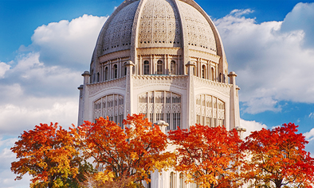
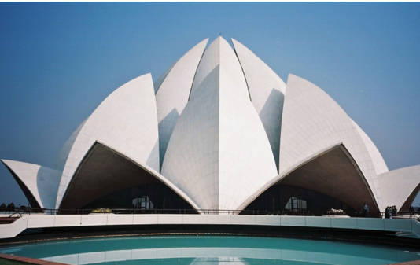
바하이 사원
현대판 타지마할이라 부를 정도로 완성도 높고 유명한 사원이다. 외관의 형태가 연꽃모양으로 생겨 연꽃사원이라고도 한다.

Slide 5
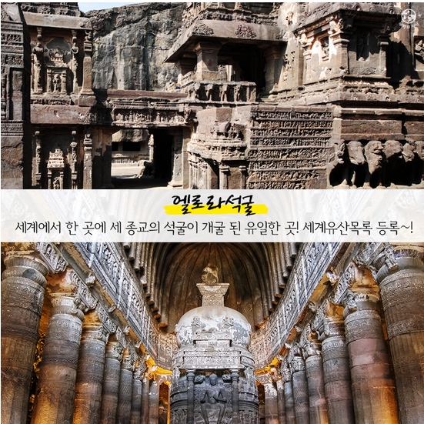
마하라슈트라주 의엘로라 마을 근처의 석굴 유적으로 세계 유산 목록에 등록되어 있다. 또한 흰두교, 불교, 자이나교 이 3종교가 공존하는 인도 최대의 석굴사원이다.

Slide 6
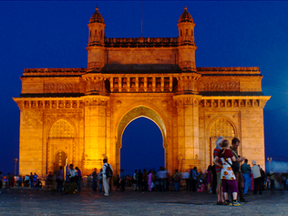
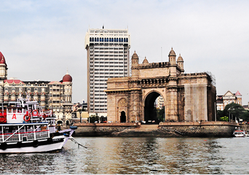
인디아 게이트
파리의 개선문과 유사한 인디아 게이트는 영국을 위해 싸우다 죽은 인도 병사들의 넋을 기리는 기념 건축물이다. 인디아게이트 주변에 조성된 공원은 델리 시민에게 소풍장소로 있기있는 곳으로 여름 밤에는 잔디밭에 누워 야경을 즐기는 인파로 가득하다함

Slide 7
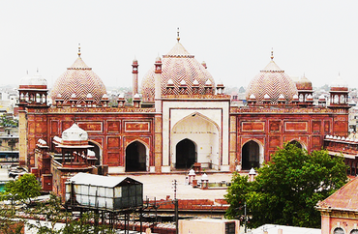
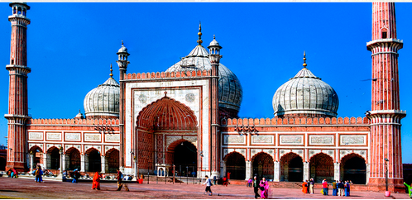
자미 마스지드
이슬람 사원 중 최대의 교무로 한 번에 2000명의 신도들이 예배를 들어갈 수 있다고 한다. 또한, 다른 이슬람 사원과 마찬가지로 신발을 벗고 들어가야 한다. 예배시간에는 이슬람 신자만이 출입이 가능하며 그 외의 시간에는 반바지 차림도 입장 가능하다 한다.

Slide 8
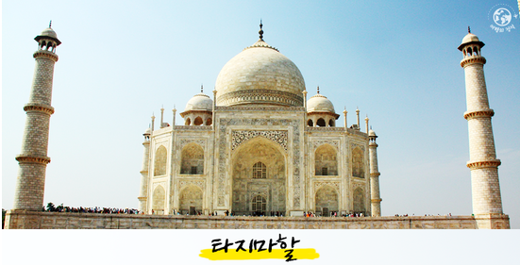
무굴 제국의 수도였던 아그라 남쪽 자무나 강가에 자리잡은 궁전 형식의 묘지로 샤 자한 황제의 왕비 뭄타즈 마할의 죽음을 추모하여 만든 것으로써 국가 재정에 영향을 줄 정도로 거액이 투자된 만큼 아름답기 그지없한다.

